Slide 1
Tutoriel BDD_GONIO
La BDD_GONIO est un fichier Excel avec macros dont le but est de recenser les relevés radiogoniométriques d’un ou plusieurs capteurs, afin de produire in fine un fichier KML importable sur GlobalMapper affichant une représentation graphique des « tirs gonios »
La BDD_GONIO est à destination des analystes et éventuellement chef de patrouille pour tenir un registre des relevés gonio, sur une ou plusieurs missions

Slide 2
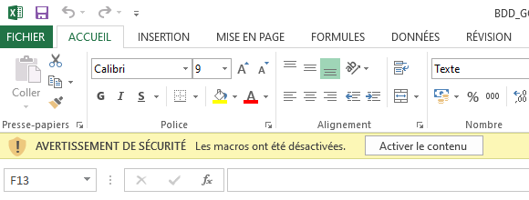
Avertissement
Excel affiche parfois cet avertissement sur les fichiers utilisant des macros
IL FAUT « ACTIVER LE CONTENU » POUR QUE LES MACROS FONCTIONNENT

Slide 3
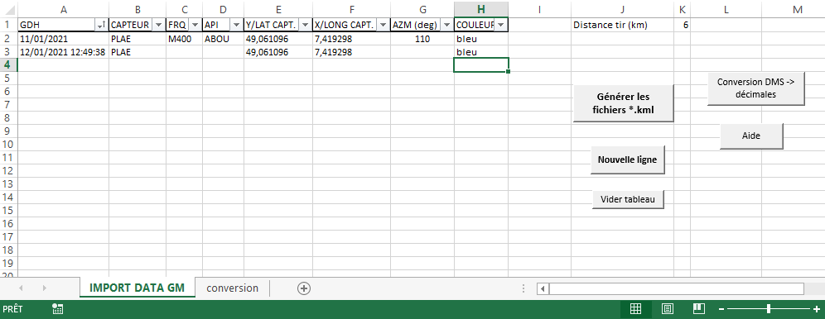
Présentation de l’interface
Liste des relevés gonio
Génération du fichier KML
Affiche un outil de conversion de coordonnées
Degrés/minutes/secondes (DMS) < - > décimales
Pré-rempli une nouvelle ligne. Voir l’exemple en ligne 3
Vide le tableau (après confirmation)
Affiche un petit guide pas à pas
Interface principale de la BDD_GONIO
Outil de conversion de coordonnées DMS <-> décimales

Slide 4
Présentation de l’interface
Génère un fichier contenant tous les relevés gonio du tableau (SAUF ceux présentant un problème de coordonnée ou d’azimut)
Affiche un outil de conversion des coordonnées DMS <-> décimales
Pré rempli une nouvelle ligne en reprenant les éléments de la ligne précédente :
GDH courant
Position capteur
Nom capteur
Couleur du tir
Affiche une aide simple rappelant le minimum pour faire fonctionner l’outil

Slide 5
Présentation de l’interface
Fréquence sur laquelle porte le relevé
Coordonnées capteur au moment du tir. Au format D°M’S’’ ou dd.dddd
Longueur en km du tir affiché sur GlobalMapper
Date et heure au moment du tir
Couleur du tir sur GlobalMapper
Nom arbitraire du capteur. Ex : PLAE, 81, OPE M206,…
API émettant au moment du relevé
Azimut en degré du relevé

Slide 6
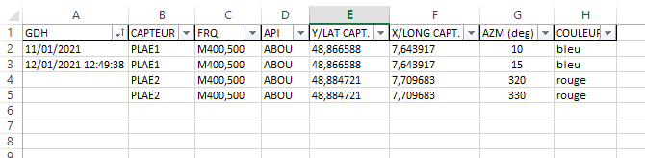
Guide d’utilisation
J’obtiens un azimut
Je remplis la base avec AU MINIMUM la position capteur et l’azimut
(La position capteur peut être en DMS : 48° 51' 59.7151" N ou en décimales : 48,8665)
Si possible, j’indique le capteur, le GDH et la fréquence du relevé et l’indicatif émettant pour avoir un tir réellement pertinent
Je peux différencier mes tirs avec des couleurs
Exemple :

Slide 7
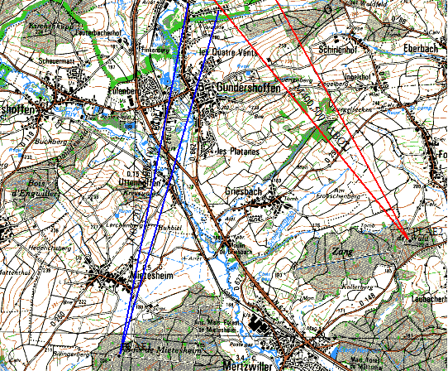
Résultat

Slide 8
Rappels
Cet outil a pour but de lister des relevés gonio pour créer un fichier KML importable sur GlobalMapper, et ainsi avoir un visuel des relevés effectués sur telle fréquence, tel indicatif
Pour être valide, un tir a besoin AU MINIMUM de la position Y et X (latitude et longitude) du capteur et d’un azimut
Les coordonnées peuvent être indiquées en degré/minutes/secondes ou en décimales, pourvu que le format ne soit pas trop exotique
Un convertisseur DMS <-> décimales est inclus dans l’outil si besoin
Les tirs sont nommés automatiquement de la façon suivante : « GDH / FRQ / API »
Les tirs peuvent avoir les couleurs suivantes : bleu, rouge, jaune, vert, violet, orange, rose, gris, noir et blanc.
Il suffit de faire glisser le fichier KML dans GlobalMapper pour l’importer

